Slide 1

Le modèle relationnel
OMOR Amine
2008-2009

Slide 2
Présentation
les données sont représentées par des tables, sans préjuger de la façon dont les informations sont stockées dans la machine. Les tables constituent donc la structure logique du modèle relationnel. Au niveau physique, le système est libre d’utiliser n’importe quelle technique de stockage (fichiers séquentiels, indexage, adressage dispersé, séries de pointeurs, compression, . . .) dès lors qu’il est possible de relier ces structures à des tables au niveau logique.
Les tables ne représentent donc qu’une abstraction de l’enregistrement physique des données en mémoire.

Slide 3
Les objectifs du modèle relationnel
– proposer des schémas de données faciles à utiliser ;
– améliorer l’indépendance logique et physique ;
– mettre à la disposition des utilisateurs des langages de haut niveau ;
– optimiser les accès à la base de données ;
– améliorer l’intégrité et la confidentialité ;
– fournir une approche méthodologique dans la construction des schémas.
De façon informelle, on peut définir le modèle relationnel de la manière suivante :
– les données sont organisées sous forme de tables à deux dimensions, encore appelées relations, dont les lignes sont appelées n-uplet ou tuple en anglais ;
– les données sont manipulées par des opérateurs de l’algèbre relationnelle ;
– l’état cohérent de la base est défini par un ensemble de contraintes d’intégrité.

Slide 4
Éléments du modèle relationnel
-attribut- Un attribut est un identificateur (un nom) décrivant une information
stockée dans une base.
➔ Exemples d’attribut : l’âge d’une personne, le nom d’une personne, le numéro de sécurité sociale.
-Domaine- Le domaine d’un attribut est l’ensemble, fini ou infini, de ses valeurs
possibles.
➔ Par exemple, l’attribut numéro de sécurité sociale a pour domaine l’ensemble des combinaisons de quinze chires et nom a pour domaine l’ensemble des combinaisons de lettres (une combinaison comme cette dernière est généralement appelée chaîne de caractères ou, plus simplement, chaîne).
-relation- Une relation est un sous-ensemble du produit cartésien de n domaines
d’attributs (n > 0).
➔ Une relation est représentée sous la forme d’un tableau à deux dimensions dans lequel les n attributs correspondent aux titres des n colonnes.

Slide 5
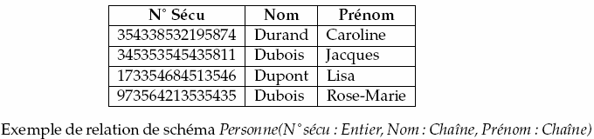
Éléments du modèle relationnel
-schéma de relation- Un schéma de relation précise le nom de la relation ainsi que
la liste des attributs avec leurs domaines.
➔ Le tableau 3.1 montre un exemple de relation et précise son schéma.
-degré- Le degré d’une relation est son nombre d’attributs.
-occurrence ou n-uplets ou tuples- Une occurrence, ou n-uplets, ou tuples, est un élément de l’ensemble figuré par une relation. Autrement dit, une occurrence est une ligne du tableau qui représente la relation.
-cardinalité- La cardinalité d’une relation est son nombre d’occurrences.

Slide 6
Éléments du modèle relationnel
-clé candidate- Une clé candidate d’une relation est un ensemble minimal des attributs de la relation dont les valeurs identifient à coup sûr une occurrence.
➔ La valeur d’une clé candidate est donc distincte pour toutes les tuples de la relation.La notion de clé candidate est essentielle dans le modèle relationnel.
-clé primaire- La clé primaire d’une relation est une de ses clés candidates. Pour signaler la clé primaire, ses attributs sont généralement soulignés.
-clé étrangère- Une clé étrangère dans une relation est formée d’un ou plusieurs attributs qui constituent une clé primaire dans une autre relation.
-schéma relationnel- Un schéma relationnel est constitué par l’ensemble des schémas de relation.
-base de données relationnelle- Une base de données relationnelle est constituée par l’ensemble des n-uplets des diérentes relations du schéma relationnel.

Slide 7
Algèbre relationnelle
L’algèbre relationnelle est un support mathématique cohérent sur lequel repose le modèle relationnel.
➔ On peut distinguer trois familles d’opérateurs relationnels :
Les opérateurs unaires (Sélection, Projection) : ce sont les opérateurs les plus simples, ils permettent de produire une nouvelle table à partir d’une autre table.
Les opérateurs binaires ensemblistes (Union, Intersection Différence) : ces opérateurs permettent de produire une nouvelle relation à partir de deux relations de même degré et de même domaine.
Les opérateurs binaires ou n-aires (Produit cartésien, Jointure, Division) : ils permettent de produire une nouvelle table à partir de deux ou plusieurs autres tables.

Slide 8
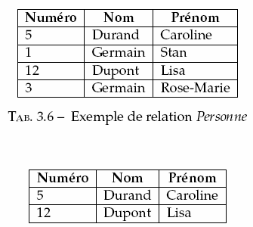
Algèbre relationnelle
-sélection- La sélection (parfois appelée restriction) génère une relation regroupant
exclusivement toutes les occurrences de la relation R qui satisfont l’expression logique E, on la note (E)R.
Il s’agit d’une opération unaire essentielle dont la signature est :
relation X expression logique ➔relation
En d’autres termes, la sélection permet de choisir (i.e. sélectionner) des lignes dans le tableau. Le résultat de la sélection est donc une nouvelle relation qui a les mêmes attributs que R. Si R est vide (i.e. ne contient aucune occurrence), la relation qui résulte de la sélection est vide.

Slide 9
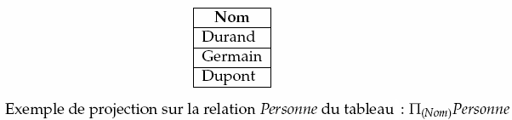
Algèbre relationnelle
-projection- La projection consiste à supprimer les attributs autres que A1; : : :An
d’une relation et à éliminer les n-uplets en double apparaissant dans la nouvelle relation ; on la note
Il s’agit d’une opération unaire essentielle dont la signature est :
relation X liste d’attributs ➔ relation
➔ En d’autres termes, la projection permet de choisir des colonnes dans le tableau. Si R est vide, la relation qui résulte de la projection est vide, mais pas forcément équivalente (elle contient généralement moins d’attributs).

Slide 10
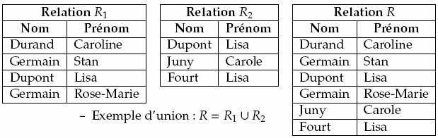
Algèbre relationnelle
-union- L’union est une opération portant sur deux relations R1 et R2 ayant le même schéma et construisant une troisième relation constituée des n-uplets appartenant à chacune des deux relations R1 et R2 sans doublon, on la note
Il s’agit une opération binaire ensembliste commutative essentielle dont la signature est : relation X relation ➔relation
➔R1 et R2 doivent avoir les mêmes attributs et si une même occurrence existe dans R1 et R2, elle n’apparaît qu’une seule fois dans le résultat de l’union. Le résultat de l’union est une nouvelle relation qui a les mêmes attributs que R1 et R2. Si R1 et R2 sont vides, la relation qui résulte de l’union est vide. Si R1 (respectivement R2) est vide, la relation qui résulte de l’union est identique à R2 (respectivement R1).

Slide 11
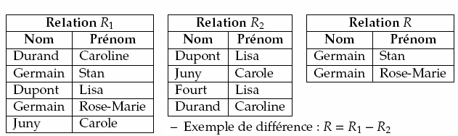
Algèbre relationnelle
-diérence- La diérence est une opération portant sur deux relations R1 et R2 ayant le même schéma et construisant une troisième relation dont les n-uplets sont constitués de ceux ne se trouvant que dans la relation R1 ; on la note
Il s’agit une opération binaire ensembliste non commutative essentielle dont la signature est :
relation X relation ➔ relation
➔ R1 et R2 doivent avoir les mêmes attributs. Le résultat de la diérence est une nouvelle relation qui a les mêmes attributs que R1 et R2. Si R1 est vide, la relation qui résulte de la diérence est vide. Si R2 est vide, la relation qui résulte de la diérence est identique à R1.

Slide 12
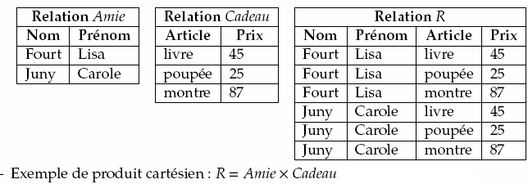
Algèbre relationnelle
-produit cartésien- Le produit cartésien est une opération portant sur deux relations
R1 et R2 et qui construit une troisième relation regroupant exclusivement toutes les possibilités de combinaison des occurrences des relations R1 et R2, on la note
R1 X R2
Il s’agit une opération binaire commutative essentielle dont la signature est :
relation X relation ➔ relation

Slide 13

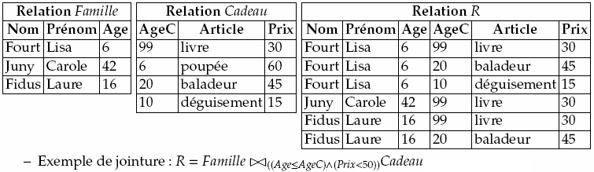
Algèbre relationnelle
-jointure- La jointure est une opération portant sur deux relations R1 et R2 qui construit une troisième relation regroupant exclusivement toutes les possibilités de combinaison des occurrences des relations R1 et R2 qui satisfont l’expression logique E. La jointure est notée
Il s’agit d’une opération binaire commutative dont la signature est :
relation X relation X expression logique ➔relation
Si R1 ou R2 ou les deux sont vides, la relation qui résulte de la jointure est vide. En fait, la jointure n’est rien d’autre qu’un produit cartésien suivi d’une sélection :

Slide 14
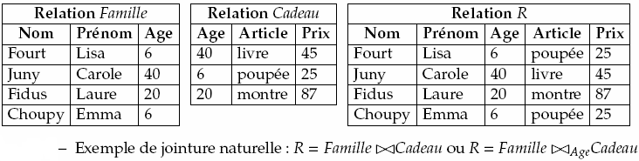
Algèbre relationnelle
-jointure naturelle- Une jointure naturelle est une jointure dans laquelle l’expression logique E est un test d’égalité entre les attributs qui portent le même nom dans les relations R1 et R2. Dans la relation construite, ces attributs ne sont pas dupliqués mais fusionnés en une seul colonne par couple d’attributs. La jointure naturelle est notée Généralement, R1 et R2 n’ont qu’un attribut en commun. Dans ce cas, une jointure naturelle est équivalente à une equi-jointure dans laquelle l’attribut de R1 et celui de R2 sont justement les deux attributs qui portent le même nom.

Slide 15
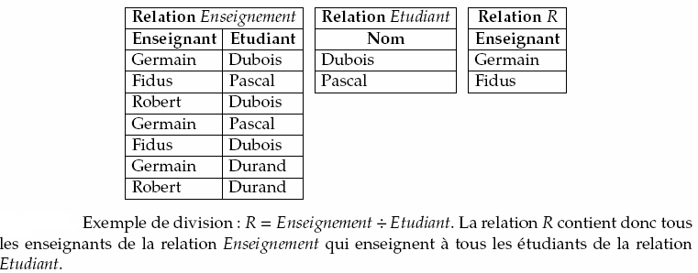
Algèbre relationnelle
-division- La division est une opération portant sur deux relations R1 et R2, telles que le schéma de R2 est strictement inclus dans celui de R1, qui génère une troisième relation regroupant toutes les parties d’occurrences de la relation R1 qui sont associées à toutes les occurrences de la relation R2 ; on la note
➔ Autrement dit, la division de R1 par R2 (R1 R2) génère une relation qui regroupe tous les n-uplets qui, concaténés à chacun des n-uplets de R2, donne toujours un n-uplet de R1. La relation R2 ne peut pas être vide. Tous les attributs de R2 doivent être présents dans R1 et R1 doit posséder au moins un attribut de plus que R2 (inclusion stricte). Le résultat de la division est une nouvelle relation qui a tous les attributs de R1 sans aucun de ceux de R2. Si R1 est vide, la relation qui résulte de la division est vide.

Slide 16
SQL
Stuctured Query Language

Slide 17
SQL
Les instructions essentielles SQL se répartissent en trois familles fonctionnellement distinctes et trois formes d'utilisation
Dans le SQL interactif, le LDD (Langage de Définition de données) permet la description de la structure de la base (tables, vues, index, attributs, ...). Le dictionnaire contient à tout moment le descriptif complet de la structure de données. Le LMD (Langage de Manipulation de Données) permet la manipulation des tables et des vues. Le LCD (Langage de Contrôle des Données) contient les primitives de gestion des transactions et des privilèges d'accès aux données.

Slide 18
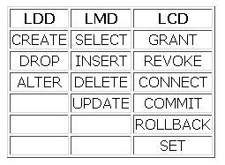
SQL

Slide 19
Création d’une table
L’ordre CREATE TABLE permet de créer une table en définissant le nom et le type de chacune des colonnes de la table.
CREATE TABLE nom_table
( colonne1 type1,
colonne2 type2,
.............. ........
............. ......... );

Slide 20
Création d’une table
Exemple:
CREATE TABLE produit
( code CHAR(10) NOT NULL,
désignation CHAR(10),
prix NUMBER(9,2) );

Slide 21
Création d’une table
Définition des contraintes d’intégrité
Dans la définition d’une table, on peut indiquer des contraintes d’intégrté portant sur une ou plusieurs colonnes. Les contraintes possibles sont:
UNIQUE, PRIMARY KEY, FOREIGN KEY...REFERENCES, CHECK
Chaque contrainte peut être nommé (ce qui permettra de la désigner par un odre SQL).
CONSTRAINT nom_contrainte contrainte

Slide 22
Création d’une table
Type de contrainte
Sur une colonne: la contrainte porte sur une seule colonne. Elle suit la définition de la colonne dans un ordre CREATE TABLE.
Sur une table: la contrainte porte sur une ou plusieurs colonne. Elle se place au même niveau que les définitions des colonnes dans un ordre CREATE TABLE.

Slide 23
Création d’une table
PRIMARY KEY
Sur une table: PRIMARY KEY (col1, col2,....coln)
Sur une colonne: Colonne PRIMARY KEY
Create table departement
( num_dep Number ,
num_siege Number ,
constraint cle_pr PRIMARY KEY (num_dep, num_siege) );

Slide 24
Création d’une table
CREATE TABLE etudiant
( num_inscription Number PRIMARY KEY ,
nom Char(10) ) ;
CREATE TABLE etudiant
( num_inscription Number constraint pr_key PRIMARY KEY ,
nom Char(10) ) ;

Slide 25
Création d’une table
UNIQUE
Interdit q’une colonne (ou la concaténation de plusieurs colonnes) contienne deux valeurs identiques.
Sur une table : UNIQUE (cole1, cole2,......)
Sur une colonne : UNIQUE
Remarque: Quelle est la différence entre UNIQUE et PRIMARY KEY ??!!

Slide 26
Création d’une table
FOREIGN KEY (contrainte d’intégrité référentielle)
Indique que la colonne est clé étrangère qui fait rèfèrence à la colonne de la table rèfèrence.
➔Si aucune colonne de la table référentielle n’est indiquée, c’est la clé primaire de la table référentielle qui est prise par défaut.
Sur une table:
FOREIGN KEY (col1, col2,....) REFERENCES table_ref (colr1, colr2,....)
Sur une colonne:
REFERENCES table_ref ( colr1)

Slide 27
Création d’une table
CHECK (condition)
Cette contrainte permet de spécifier des conditions que la ou les colonnes devront vérifier :
CREATE TABLE personnel (
Num_per Number(5) constraint cle_pr PRIMARY KEY ,
service Number (1) constraint cle_etr REFERENCES t_service(num_service)
Constraint cnt_ch CHECK (service IN (1, 2, 4)) ) ;

Slide 28
SQL
Différentes fonctions des instructions SQL
SELECT
1 – Projection
2 – Sélection
3 – Jointure

Slide 29
La Sélection
Ordre pour retrouver des informations stockés dans la base de données.
SELECT exp1,exp2,...
From table
WHERE condition
Exp1, Exp2,... Est la liste des expressions (colonnes, constantes,...)
(*) toutes les colonnes de la table sont sélectionnées.

Slide 30
La Sélection
Exemple
1 – SELECT * FROM personnel;
2 – SELECT num_empl, nom_empl
FROM personnel
WHERE dep_per= 1 ;

Slide 31
La Sélection
Les Expressions
Les expressions SQL portent sur des colonnes, des constantes, des fonctions.
Opérations arithmétiques ( + , - , * , / )
( || ) : pour la concaténation des chaînes de caractères.

Slide 32
La Sélection
Les Expressions
De groupe : SUM, COUNT, MAX, MIN,..
Arithmétiques :NVL, SQRT, ABS, POWER,
De date : ADD_MONTHS, MONTHS_BETWEEN.
NVL(exp1, exp2) : prend la valeur exp1, sauf si exp1 a la valeur NULL, NVL prend la valeur exp2.

Slide 33
La Sélection
* / + -
➔La multiplication et la division ont priorité sur l’addition et la soustraction.
➔Les opérateurs de niveau de priorité identique sont évalués de gauche à droite.
➔Les parenthèses permettent de forcer la priorité d’évaluation et de clarifier les instructions.

Slide 34
La Sélection
Définir un alias de colonne
Renomme un en-tête de colonne,
Est utile dans les calculs,
Suit le nom de la colonne (le mot-clé AS facultatif peut être placé entre le nom de la colonne et l’alias),
Doit obligatoirement être placé entre guillemets s’il contient des espaces ou des caractères spèciaux, ou bien si les majiscules/minuscules doivent être respectées.

Slide 35
Manipulation des données
Modification des informations contenus dans la base de données :
Trois commandes SQL :
INSERT : Ajout de lignes
UPDATE : Mise à jour de lignes
DELETE : Suppression de lignes

Slide 36
Manipulation des données
INSERT :
INSERT INTO table (col1,.......,coln)
VALUES (val1,.........,valn);
OU
INSERT INTO table (col1,.........,coln)
SELECT..............
➔ Les colonnes ne figurant pas dans la liste
auront la valeur NULL.

Slide 37
Manipulation des données
Exemple :
INSERT INTO t_participation ( num_p, nbr_j )
( SELECT num_inscription, 10
FROM t_etudiant
WHERE nom= ‘PAUL’ );

Slide 38
Manipulation des données
UPDATE:
UPDATE table
SET col1 = exp1, col2 = exp2,...
WHERE condition ;
OU
UPDATE table
SET (col1, col2,...) = (SELECT .....)
WHERE condition ;

Slide 39
Manipulation des données
Exemple:
Augmenter de 10% une valeur
UPDATE t_representant
SET sal = sal * 1,1
WHERE nom = ‘PAUL’ ;

Slide 40
Manipulation des données
Suppression
DELETE FROM table
WHERE condition ;
➔ La clause WHERE indique quelles lignes doivent être supprimées. Si elle n’est pas précisée, toutes les lignes de la table sont supprimées.

Slide 41
Utilisation des clauses dans SQL
Sélection de colonnes ou projection :
La clause DISTINCT ajoutée derrière la commande SELECT permet d’éliminer les duplications.
Si dans le résultat, plusieurs lignes sont identiques, une seule sera conservée.
Exemple : Quelles sont toutes les différentes fonctions ?
SELECT DISTINCT fonction
FROM emp ;

Slide 42
Utilisation des clauses dans SQL
Opérateurs :
Expr1 BETWEEN expr2 AND expr3
➔ VRAI si Expr1 est compris entre expr2 et expr3, bornes incluses.
Expr1 IN (expr2, expr2, ....)
➔ VRAI si Expr1 est égale à l’une des expressions de la liste entre parebthèses.

Slide 43
Utilisation des clauses dans SQL
Expr LIKE chaîne
Où chaîne est une chaîne de caractères pouvant contenirs l’un des caractères jokers :
_ : Remplace exactement un caractère.
% : Remplace une chaîne de caractères de longueur quelconque, y compris de longueur nulle.
Exemple:
Quels sont les employés dont le nom commence par M ?
SELECT nom
FROM emp
WHERE nom LIKE ‘M%’ ;

Slide 44
Utilisation des clauses dans SQL
Valeurs NULL
Pour SQL une valeur NULL est une valeur non définie, il est possible d’ajouter une ligne à une table sans spécifier de valeur pour ls colonnes non obligatoires, ces colonnes absentes auront la valeur NULL.
L’opérateur IS NULL permet de tester la valeur NULL : le prédicat expr IS NULL est vrai si l’expression a la valeur NULL ( c’est à dir s’elle est indéfinie ).
Exemple : Quels sont les employés dont la commission a la valeur NULL ?
SELECT nom
FROM emp
WHERE comm IS NULL ;

Slide 45
Utilisation des clauses dans SQL
L’opérateur IS NOT NULL permet de construire un prédicat vrai si la valeur n’est pas NULL ( et donc le prédicat expr IS NOT NULL est vrai si expr est définie )
Remarques
- La valeur NULL est différente de la valeur zéro qui est une valeur bien définie.
- Le prédicat expr=NULL est toujours faux et ne permet ps de tester si l’expression a la valeur NULL.
- Une expression de la forme NULL + val donne NULL comme résultat quelle que soit la valeur de val.

Slide 46
Utilisation des clauses dans SQL
Les colonnes constituant le résltat d’un SELECT peuvent être renommées. Cela est utile en particulier lorsque la colonne résultat est une expression.
Il suffit de faire suivre l’expression déffinissant la colonne d’un nom, selon les régles suivantes :
-le nom (30 caractères max) est inséré derrière l’expression déffinissant la colonne, sépré par un expace ou un [AS].

Slide 47
Utilisation des clauses dans SQL
Exemple: Salaire de chaque employé
SELECT nom,(salaire + commission) ‘’SALAIRE
MENSUEL’’
FROM emp;
OU
SELECT nom,(salaire + commission) AS ‘’SALAIRE
MENSUEL’’
FROM emp;

Slide 48
Utilisation des clauses dans SQL
Utilisation des jointures
Il est possible d’utiliser plusieurs tables dans un ordre SELECT.
Select exp1,.............., expn
From table1 [synonyme],......Tablen[synonyme]
Where conditions ;
➔ Les synonymes sont utilisés pour lever certaines ambiguités, quand la même table est utilisée plusieurs fois, de manières différentes, dans une même interrogation.

Slide 49
Utilisation des clauses dans SQL
Exemple:
SELECT nom FROM personnel s_personnel
WHERE departement != ( select departement from personnel where code_personnel = s_personnel.sup ) ;
➔ Nom des salariés ne travaillant pas dans le même département que leurs supérieur.

Slide 50
Les jointures
Utilisation des jointures:
La clause WHERE permet de préciser les relations qui relient les différentes tables utilisées dans la clause FROM. (extraire un sous ensemble du produit cartésien qui satisfait la clause WHERE)
SELECT nom, nom_service
FROM t_personnel, t_service
WHERE t_personnel.num_service = service.num_service ;
Résultat: liste des employés avec le nom du service auquel ils sont attachés.

Slide 51
Les jointures
Utilisation des jointures
JOIN ON : permet de séparer les conditions de jointure des conditions de sélection des lignes.
Exemple:
SELECT nom, nom_service
FROM t_personnel JOIN t_service
ON t_personnel.num_service= t_service.num_service

Slide 52
Les jointures
Exemple: jointure d’une table à elle même
SELECT t_personnel.nom_salarie, s_superieur.nom_superieur
FROM t_personnel, t_personnel s_superieur
WHERE t_personnel.num_sup = s_superieur.num ;
NUM | NOM | Num_sup | Adresse

Slide 53
Tri des résultats
ORDER BY : précise dans quel ordre la liste des lignes sélectionnées sera donnée.
ORDER BY exp1 [DESC],..........., expn [DESC]
➔L’option DESC est facultative, elle permet de
préciser un tri par order décroissant.
Par défaut l’ordre est croissant.

Slide 54
Tri des résultats
Remarques :
Les valeurs nulles sont toujours en tête quelque soit l’ordre du tri.
Le tri se fait selon la première expression, puis les lignes ayant la même valeur pour la première expression sont triées selon la deuxième, etc..

Slide 55
Le regroupement
GROUP BY
Subdivise la table en sous ensemble ayant une valeur commune.
GROUP BY exp1,.........., expn
Grouper en une seule ligne toutes les lignes pour lesquelles : exp1,......expn ont la même valeur.

Slide 56
Le regroupement
Exemple
SELECT code_serv, count(*)
FROM personnel
WHERE poste = ‘directeur’
GROUP BY code_serv;
SELECT code_serv, SUM(sal)
FROM personnel
GROUP BY code_serv;

Slide 57
Le regroupement
Remarque
Dans la liste des colonnes d’un select avec « group by » ne peuvent pas figurer que des caractéristiques du group :
- soit des fonctions de group (SUM, MIN,.....)
- soit des expressions figurant dans « group by »
l’ordre suivant est invalide:
SELECT nom_serv, SUM(sal)
FROM personnel, service
WHERE personnel.code_serv = service.code_serv
GROUP BY service.code_serv ;

Slide 58
Le regroupement
SELECT nom_serv, SUM(sal)
FROM personnel, service
WHERE personnel.code_serv = service.code_serv
GROUP BY nom_serv ;

Slide 59
Le regroupement
HAVING
Sert à préciser quels groupes doivent être sélectionnés. Elle se place aprés la clause GROUP BY.
SELECT code_serv, COUNT(*)
FROM personnel
GROUP BY code_serv
HAVING COUNT(*) > 1 ;

Slide 60
L’opérateur UNION
Obtenir un ensemble de ligne égale à la réunion des deux sélections, les lignes communes n’apparaîtront qu’une fois.
SELECT..................
UNION
SELECT...................

Slide 61
L’opérateur MINUS
Permet d’éliminer des lignes d’une sélection, les lignes obtenus dans une deuxième sélection.
SELECT..............
MINUS
SELECT..............

Slide 62
Utilisation des sous interrogations
Extraire les critères de requête à partir des ordres select.
Sous intérrogtion ramenant une seule lignes
WHERE exp opérateur (select...................)
Opérateur peut être = , != , <> , > , <

Slide 63
Utilisation des sous interrogations
Exemple
Liste des personnes ayant le même status que Paul :
SELECT nom, prenom
FROM personnel, personnel pers_paul
WHERE status = pers_paul.status
AND pers_paul.nom = ‘Paul’ ;

Slide 64
Utilisation des sous interrogations
OU bien
SELECT nom, prenom
FROM personnel
WHERE status = ( select status
from personnel
where nom = ‘Paul’ ) ;

Slide 65
Modification de la définition d’une table
ALTER TABLE
Permet modifier la définition d’une table:
Ajout d’une colonne
Modification de la définition d’une colonne

Slide 66
Modification de la définition d’une table
ADD (Ajout d’une colonne)
ALTER TABLE table
ADD (col1 type,......) ;
Remarque:
L’attribut NOT NULL peut être spécifié seulement si la table est vide, la nouvelle colonne sera nulle pour les lignes existantes.

Slide 67
Modification de la définition d’une table
MODIFY (Modification de la définition d’une colonne)
ALTER TABLE table
MODIFY (col1 type,......) ;
La nouvelle définition doit être compatible avec les valeurs contenus dans la colonne modifiée.
➔ Par exemple, on ne peut pas spécifier la contrainte NOT NULL, que si la colonne ne contient pas de valeur NULL.

Slide 68
Suppression d’une table
DROP TABLE
Permet de supprimer une table avec ses lignes.
Syntaxe:
DROP TABLE nom_table

Slide 69
Les vues
Une vue est une requête sur une ou plusieurs tables, furnissant une autre méthode de présentation et de consultation des informations.
Une vue ne stocke aucune donnée propre.
c’est une table virtuelle

Slide 70
Les vues
Utilité de création des vues
1. Diminuer la complexité de centaines requêtes en enregistrant des SELECT complexes.
2. Restreindre les droits d’accès à certaines colonnes et certaines lignes d’une table.

Slide 71
Les vues
Syntaxe de création des vues
CREATE VIEW nom_vue
[(colonne1, .................. colonneN)]
AS
Instruction SELECT

Slide 72
Les vues
Exemple:
CREATE VIEW rem_sal AS
SELECT nom, prenom, salaire + NVL(commission,0) remuneration, nom_dep
FROM personnel, departement
WHERE personnel.code_dep = departement.code_dep ;
➔ Vue qui liste le personnel avec sa rémunération totale.

Slide 73
Les vues
Suppression d’une vues
DROP VIEW nom_vue ;
Exemple:
DROP VIEW rem_sal ;
➔ Supprime la vue rem_sal de la base de données.

Slide 74
Les vues
Mise à jour à travers les vues
Il est possible d’effectuer des INSERT et des UPDATE à travers des vues, mais sous deux conditions:
1. La définition de la vue ne doit pas comporter des jointures.
2. Les colonnes qui composent la vue doivent être réelles et non des expressions composées de calculs et de transformation.

Slide 75
Les vues
Exemple
CREATE VIEW personnel_cadre AS
SELECT * FROM personnel
WHERE status = ‘cadre’ ;
➔Il est possible de modifier le salaire des cadres avec l’instruction suivante:
UPDATE view personnel_cadre
SET salaire = salaire + 1000;

Slide 76
Les vues
L’option : WITH CHECK OPTION
Cette option permet d’intérdire l’insertion des lignes à travers une vue. Car les données insérés ne vérifient pas la clause WHERE de la vue.
Exemple: Avec la déclaration suivante
CREATE VIEW personnel_cadre AS
SELECT * FROM personnel
WHERE status = ‘cadre’ ;
INSERT INTO personnel_cadre
VALUES (100, ‘JEAN’,’PAUL’,’EMPLOYE’,4000)
➔ On peut insérer la ligne suivante concernant une personne avec un status EMPLOYE.

